Slide 1
ERITYISRUOKAVALIOT

Slide 2
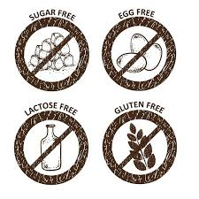
Mitä erityisruokavalio tarkoittaa?
Allergia
Yliherkkyyys eli intoleranssi
elämäntapa
Perussairauden asettamat rajoitukset

Slide 3
Mille ruualle voi olla allerginen?

Slide 4
Ota vakavasti!
noudata tarkoin asiakkaan erityisruokavaliota
Voi olla vakavia seurauksia, mikäli asiakas syö vääriä raaka-aineita
Iho-oireet
Kutina
Vatsaoireet
Kipu
silmäoireet
turvotus
nuha
Hengitysvaikeudet
kuolema

Slide 5
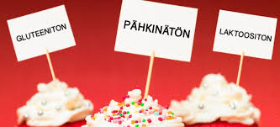
Mitä allergia on?
Immunologinen järjestelmä kehittää vasta-aineita kun elimistöön tunkeutuu vieraita aineita
→ syntyy immuniteettisuoja
Joskus immuunijärjestelmä ”sekoaa” ja muodostuu vasta-aineita aineille jotka eivät ole vaarallisia (esim. ruoka-aineet)
Allergian aiheuttama aine on ALLERGEENI, jota ruokavaliossa tulee välttää

Slide 6
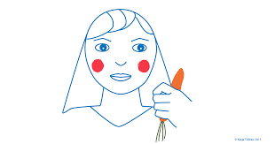
Mitä yliherkkyys on?
ruoka-aine aiheuttaa oireita, mutta taustalla ei ole immunologinen mekanismi → yliherkkyys eli INTOLERANSSI
Allergia voi olla vaikea erottaa intoleranssista
Joskus voi ilmetä myös ristiallergioita
Esim. koivunsiitepölykautena, jotkin ruoka-aineet aiheuttavat yliherkkyyttä

Slide 7
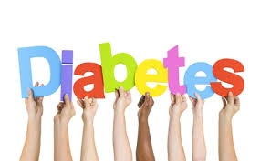
Perussairauksia, jotka edellyttävät ruokavalio muutoksia
Diabetes
Sappivaivat
Kihti
Kohonnut kolesteroli

Slide 8
Erityisruokavalio elämäntapana?
Eettinen valinta
Kasvisruokavalio
Uskonto
Esim. muslimit
Terveydellinen
Laihdutus
Jonkun ruoka-aineen välttäminen muusta kuin allergisesta syystä

